Slide 1
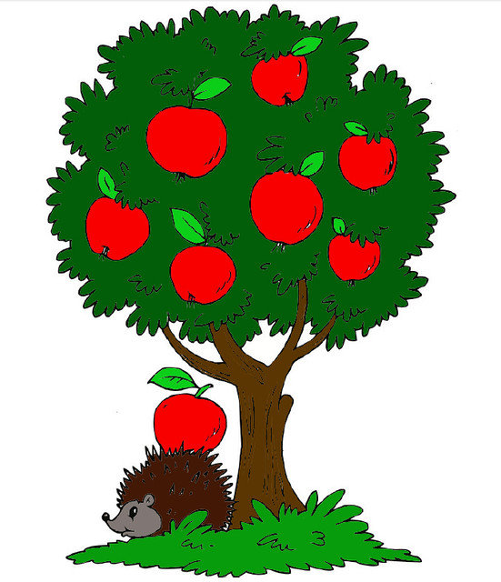
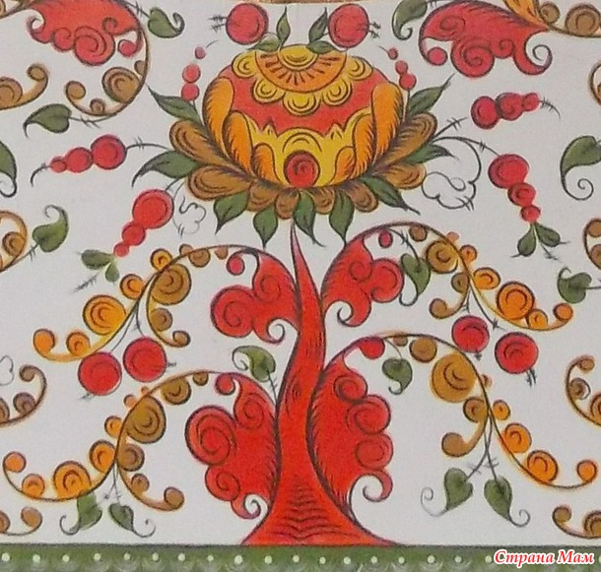
пдо Попова Марина Игоревна ГБОУДО ДТДиМ «Восточный»
Дерево.
Пластилинография.
(лепка барельефа из пластилина)

Slide 2
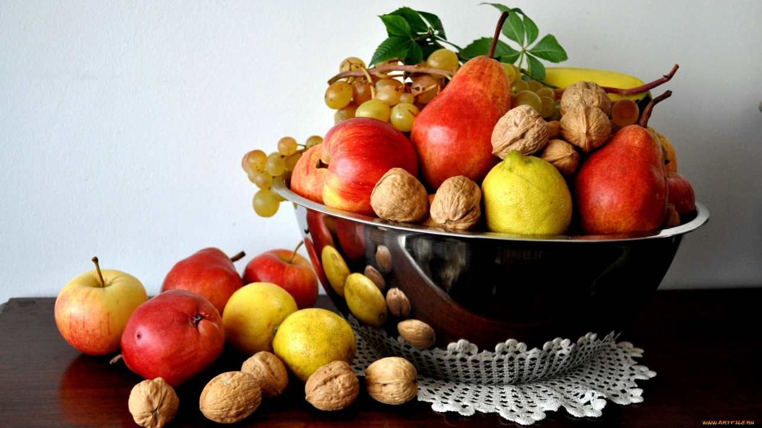
У наших предков дерево занимало огромное место в повседневном хозяйстве: это и дом, и обувь, и пища, и предметы быта.

Slide 3
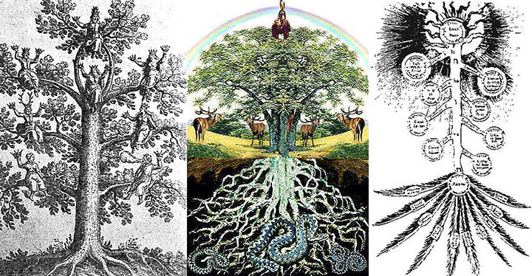
Наши предки связывали образ дерева с образом Вселенной, всего окружающего мира.
Верхушка дерева – будущее. Ствол - настоящее. Корни –прошлое.

Slide 4
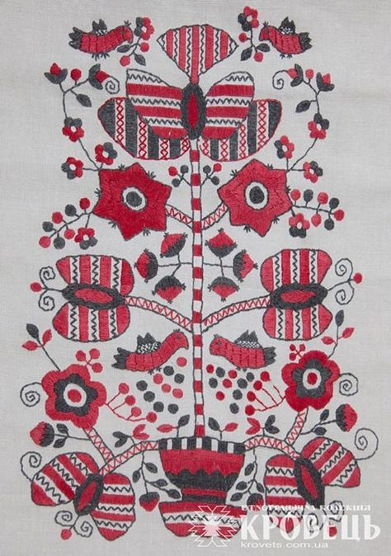
Образ дерева в традиционной народной культуре
Выцинанка
(вырезание из бумаги)
Вышивка
Notes:
Выцинанка (вырезание из бумаги), Вышивка

Slide 5
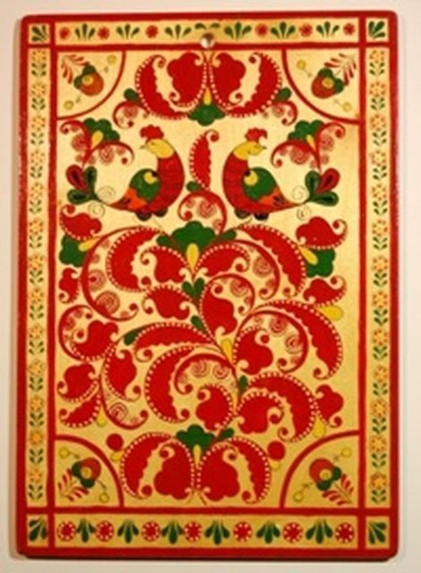
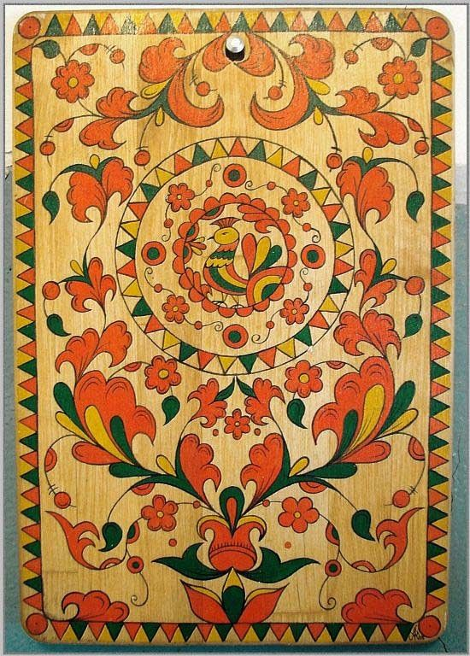
Образ дерева в росписи

Slide 6
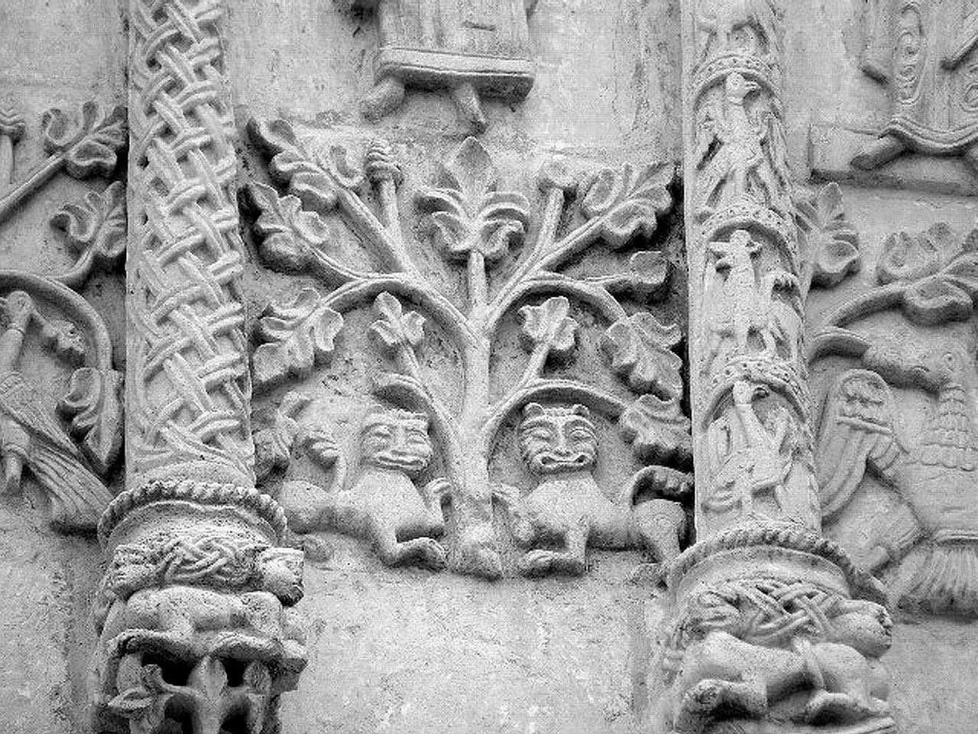
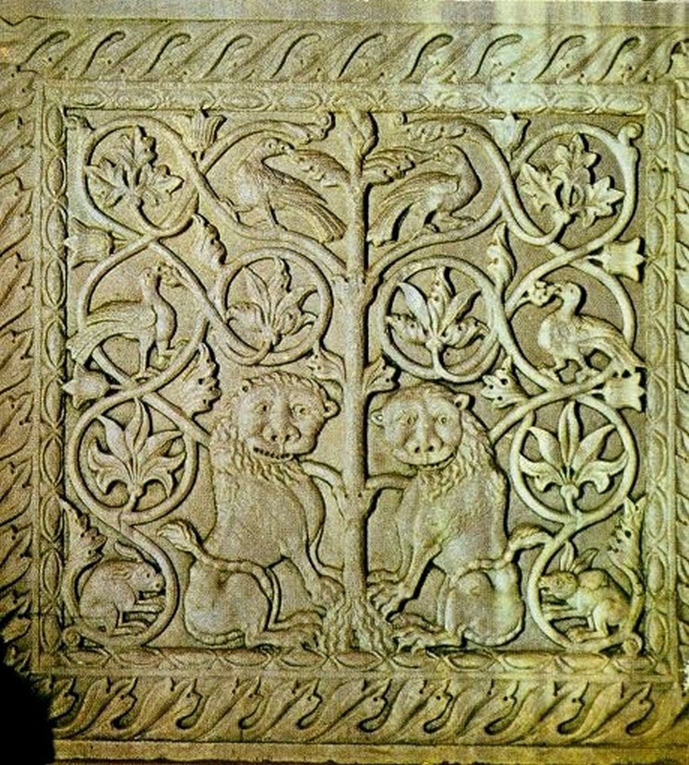
Образ дерева в архитектуре

Slide 7
В сказках

Slide 8
Строение дерева

Slide 9
Деревья бывают очень разные

Slide 10
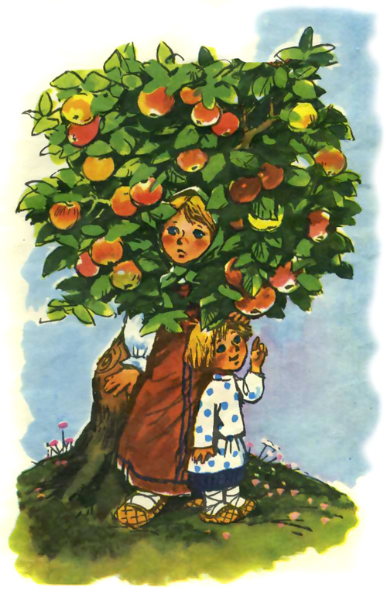
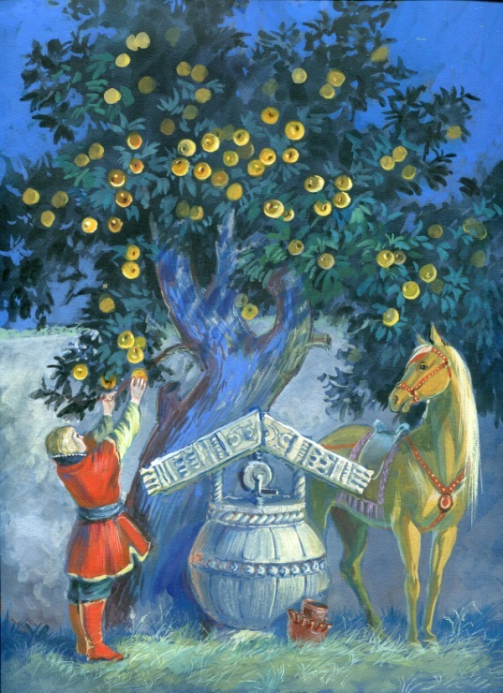
Сегодня мы будем лепить с вами яблоньку. Заодно вспомним, в каких народных сказках мы ее встречаем.

Slide 11
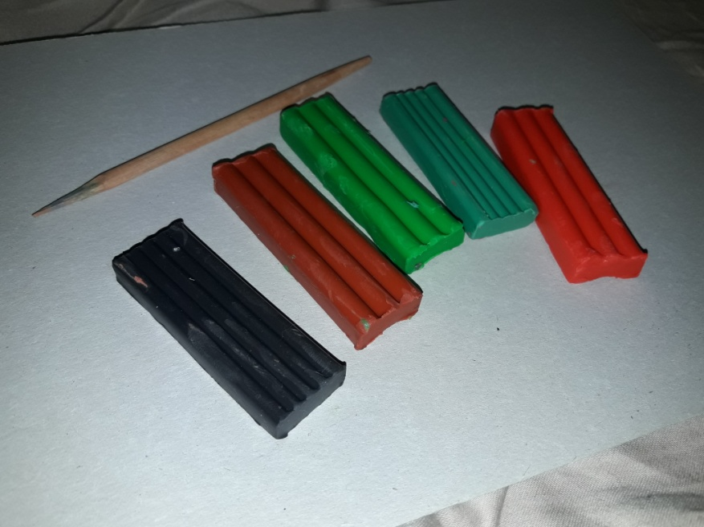
Выполнение работы
Для работы понадобится: пластилин нескольких цветов (зеленого, коричневого, красного, чёрного цветов), стека, картон в качестве основы, простой карандаш.

Slide 12
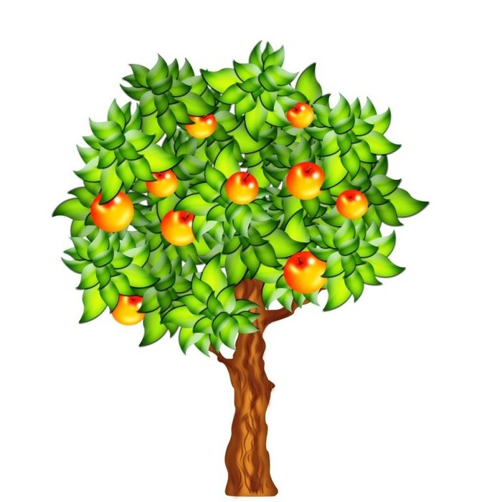
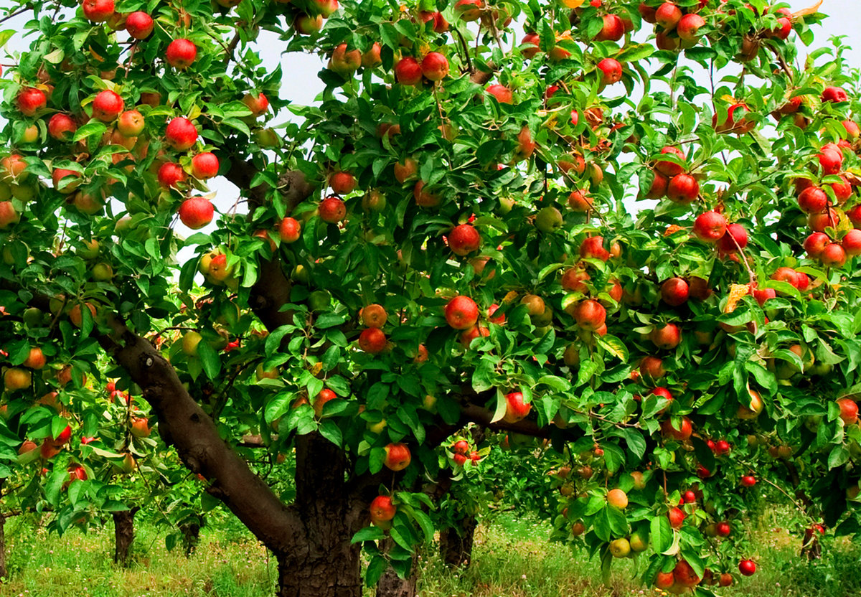
За основу возьмем лист картона. Выполним эскиз карандашом, создавая образ дерева. Внимательно посмотрим на крону яблони.

Slide 13
Нарисуем ствол и крону дерева карандашом.

Slide 14
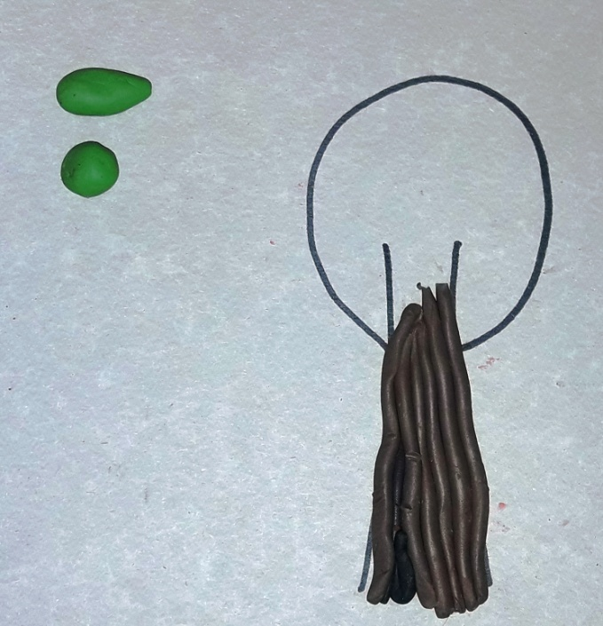
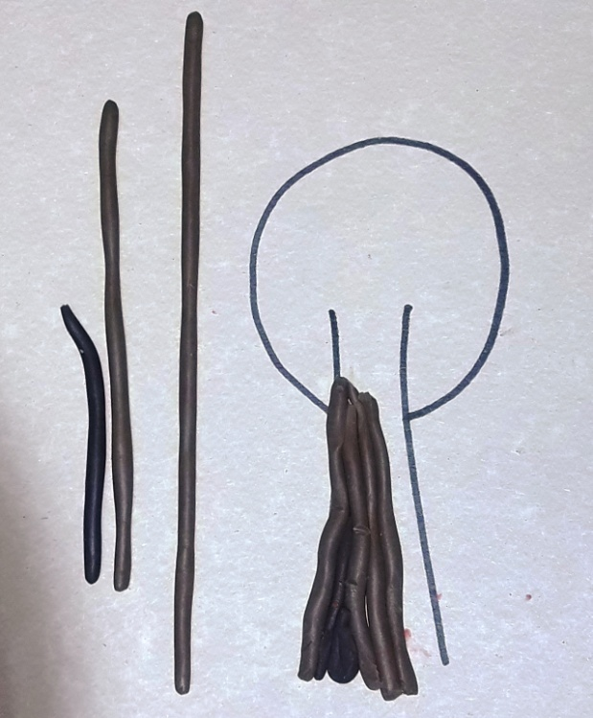
Формируем ствол дерева, выбирая пластилин различных оттенков коричневого цвета. Раскатайте в ладонях или на специальной подставке жгутик. Закрепите его на листе картона, чуть надавив на него ладонью. Следующий жгутик закрепляем вплотную к первому и т.д.

Slide 15
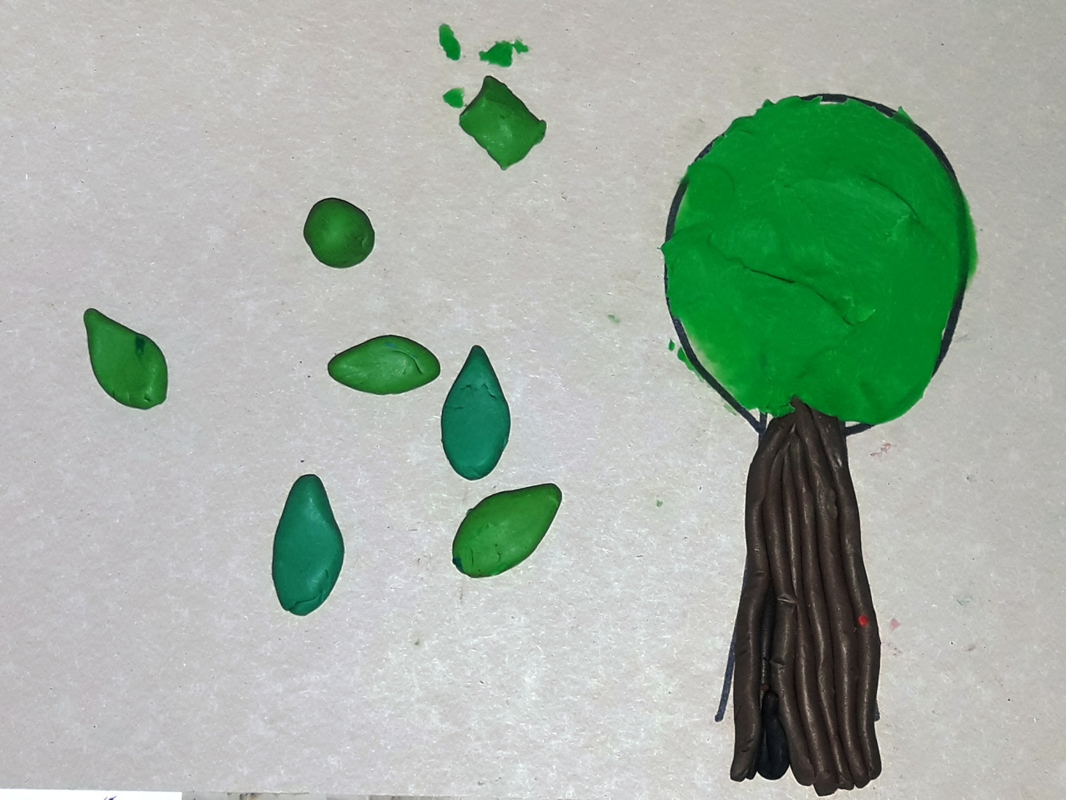
Основу кроыу дерева формируем из пластилина зеленого цвета. Внутри контура кроны дерева размазать тонким слоем зеленый пластилин.

Slide 16
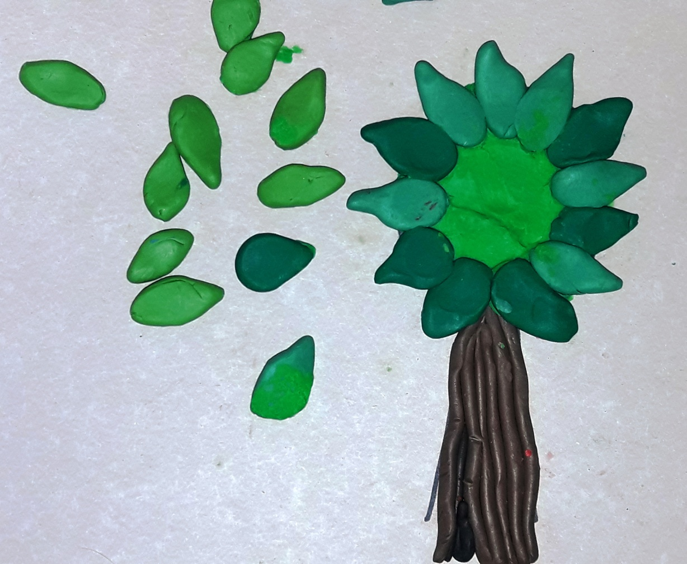
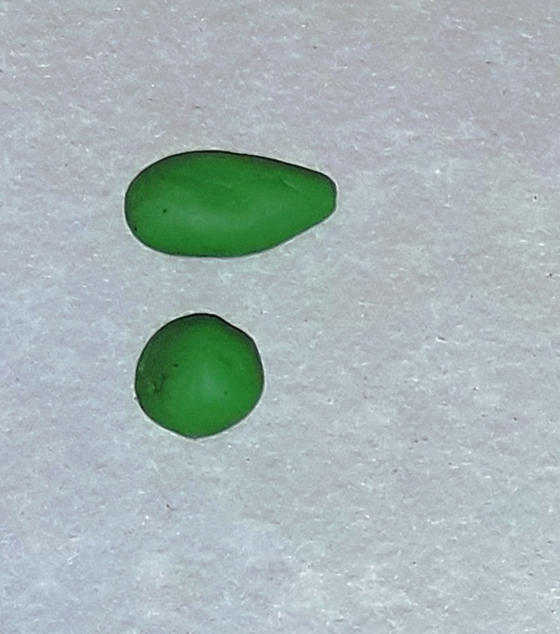
Крону делаем из отдельных листочков. Для листочков: катаем шарики, превращаем их в «морковки», расплющиваем, и укладываем их в пространстве кроны.

Slide 17
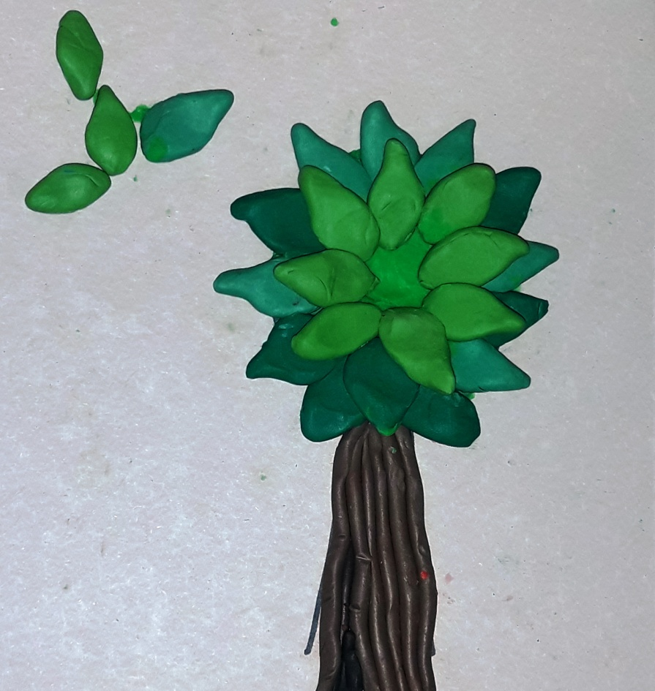
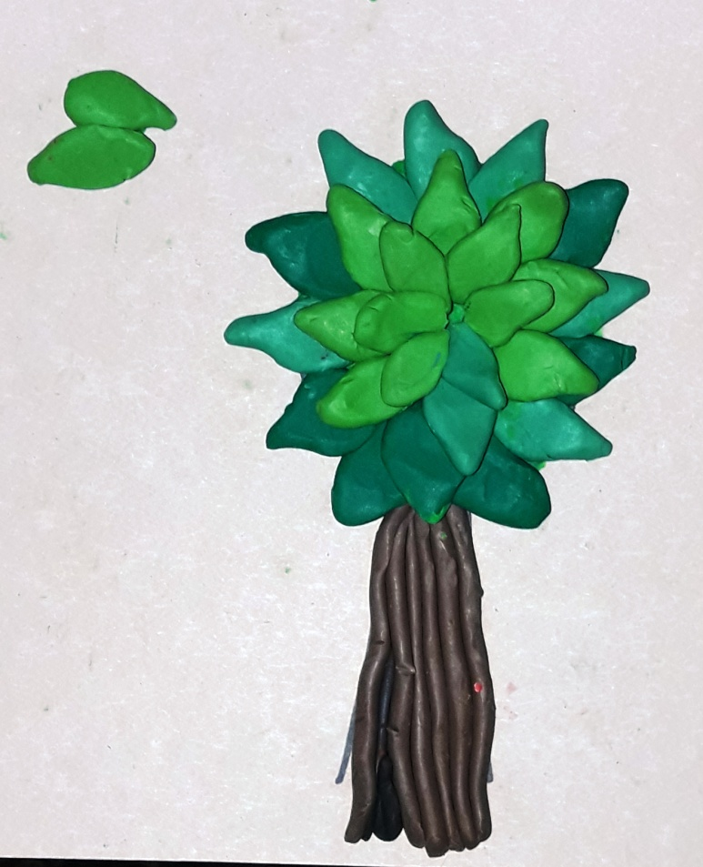
Следующий ряд листочков укладываем со смещением внутрь кроны. В каждом следующем ряду стараться делать листочки поменьше

Slide 18
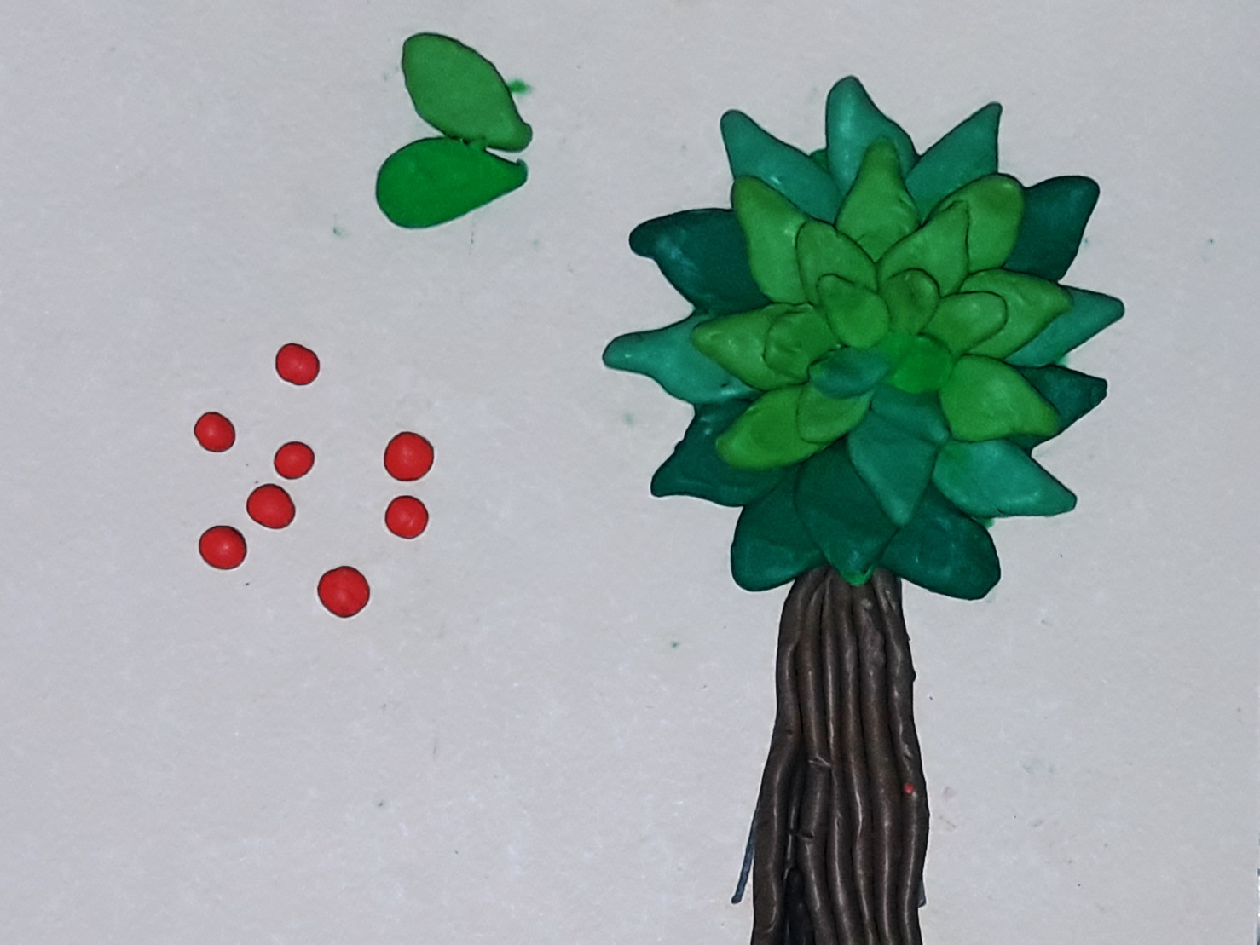
Скатываем из красного пластилина круглые шарики разных размеров – побольше и поменьше. Это будущие яблочки.

Slide 19
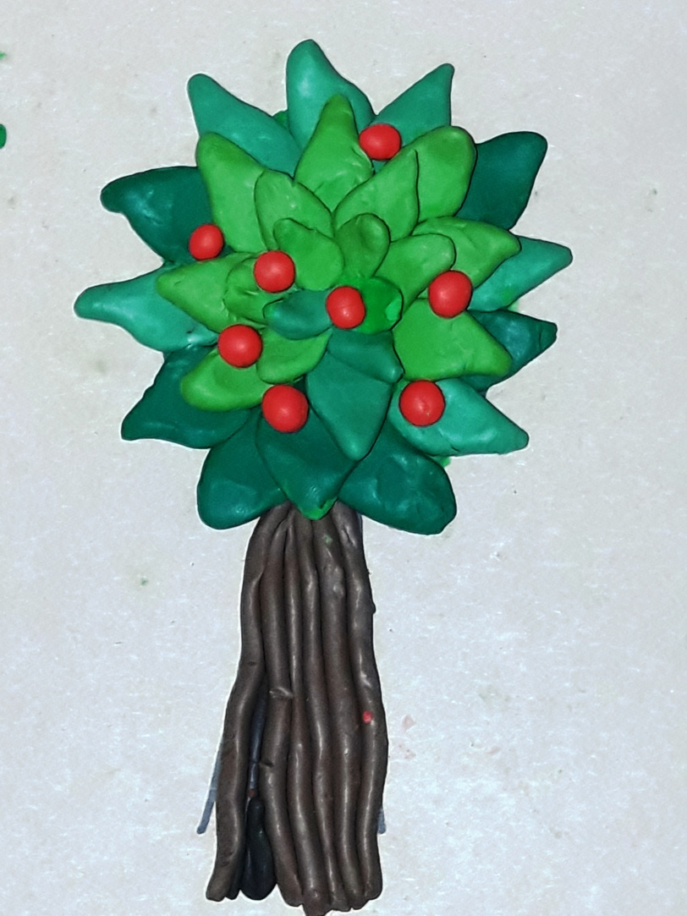
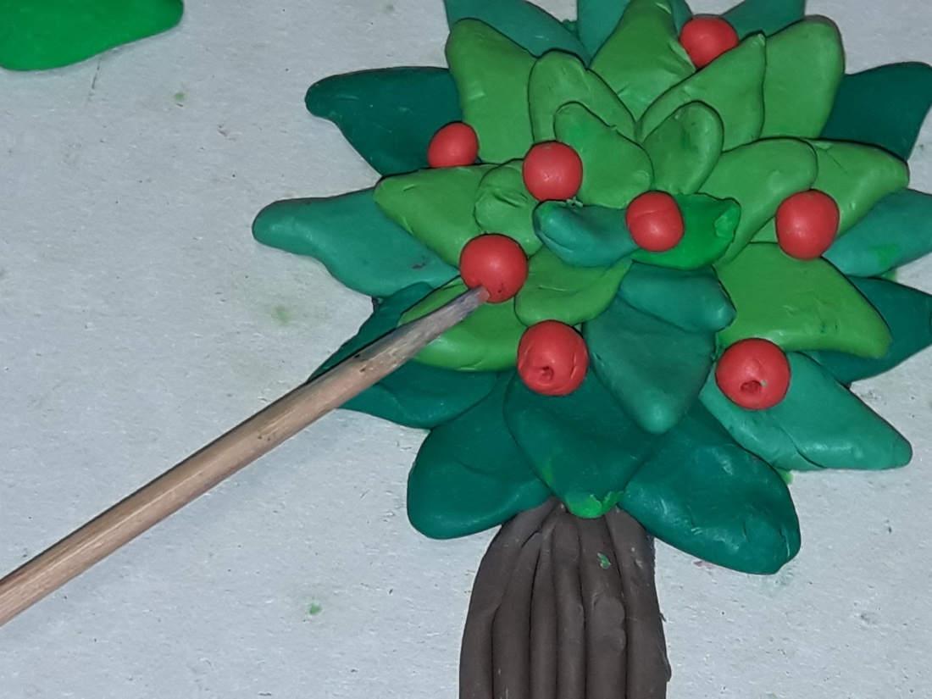
Прикрепляем яблочки к кроне дерева. Яблочки, которые побольше, размещаем в нижней части кроны. С помощью стеки делаем углубления в нижней части яблочек.

Slide 20
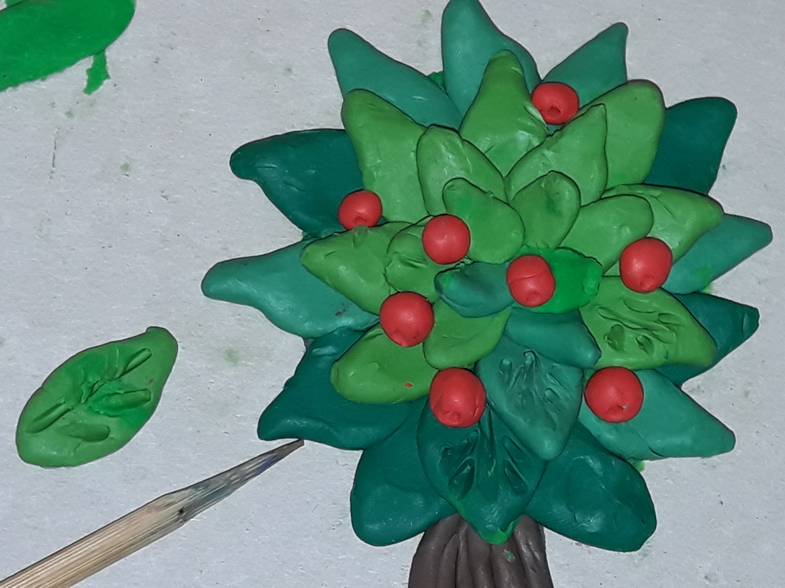
Рисуем прожилки на листочках с помощью стеки.

Slide 21
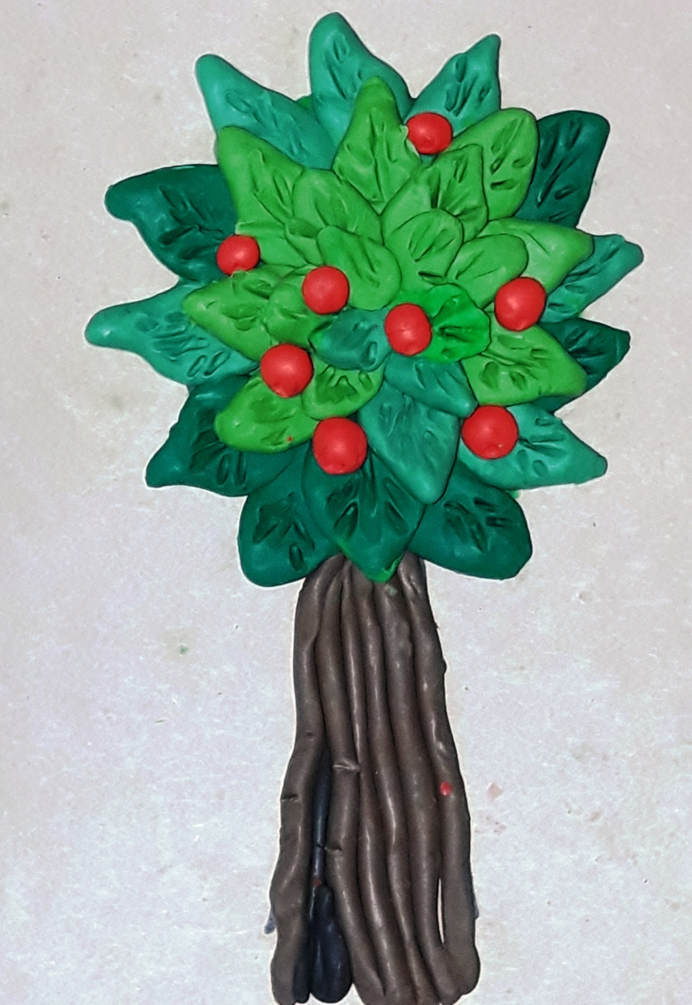
Наша яблонька готова!

